Slide 1
第6章 输入/输出与中断
输入/输出接口的功能
CPU与输入/输出接口之间的信息
输入/输出端口的编址方式
中断技术
中断控制器8259A

Slide 2
6.1 输入输出接口概述
在CPU与外部设备进行信息交换时至少有两方面的困难：
CPU和外设的速度差异非常大
CPU不能和外设直接通过引脚连接
CPU和外设之间必须要设置输入/输出接口(I/O接口)，作为CPU与外设进行信息交换的桥梁。
CPU
接口
电路
I/O
设备

Slide 3
6.1.1 输入/输出接口的功能
I/O接口就是将外设连接到系统总线上，以实现数据传送的控制逻辑电路的总称，也称为外设接口。
I/O接口电路应具有如下功能：
I/O地址译码与设备选择
信息的输入/输出
命令、数据和状态的缓冲与锁存
信息转换

Slide 4
输入/输出接口的功能
I/O地址译码与设备选择
所有外设都通过I/O接口挂接在系统总线上，在同一时刻，总线只允许一个外设与CPU进行数据传送。
信息的输入/输出
通过I/O接口，CPU可以从外部设备输入各种信息，也可将处理结果输出到外设；
CPU可以向I/O接口写入命令字、读取外设的工作状态；外设可以通过接口向CPU发中断请求。

Slide 5
输入/输出接口的功能
命令、数据和状态的缓冲与锁存
为了能够确保计算机和外设之间可靠地进行信息传送，要求接口电路应具有信息缓冲能力。
接口不仅应缓存CPU送给外设的信息，也要缓存外设送给CPU的信息。
信息转换
I/O接口还要实现信息格式变换、电平转换、码制转换、传送管理以及联络控制等功能。

Slide 6
6.1.2 输入/输出接口之间的信息
CPU与I/O接口进行通信实际上是通过I/O接口内部的一组寄存器来实现的，这些寄存器通常称为I/O端口(I/O port)。
通过I/O接口传送的信息除数据外，还有反映当前外设工作状态的状态信息以及CPU向外设发出的各种控制信息。

Slide 7
数据信息
1）数字量:以二进制形式表示的数据信息。
2） 模拟量:当计算机处理现场连续变化的非电量的物理量时，需通过传感器把这些非电量的物理量转化为连续变化的模拟电压或电流—模拟量。模拟量再经过A/D转换器转换为数字量。
3）开关量:是指可用2个状态表示的信息，如开关的开和闭、电机的起和停等。

Slide 8
状态信息
表示外设当前所处的状态：
输入时，输入设备是否准备好(READY)
输出时，输出设备是否处于忙(BUSY)
控制信息
由CPU发出、用于控制I/O接口的工作方式以及外设的启动和停止等信息。

Slide 9
注意
数据信息、状态信息和控制信息是属于不同性质的信息，需要分别传送。
I/O端口包括：数据端口、状态端口和控制端口。
CPU通过数据端口和外设交换数据
从状态端口读入设备的当前状态
通过控制端口向外设发出控制命令
一个I/O接口可能仅包含其中的一类或两类端口，当然也可能包含全部三类端口。

Slide 10
6.1.3 输入/输出端口的编址方式
在微型计算机系统中，CPU对外设的访问实际上是对外设接口电路中相应的I/O端口进行访问。
I/O端口的编址通常有两种不同的方式：
I/O端口统一编址
I/O端口独立编址

Slide 11
1. I/O端口统一编址
又称为存储器映射编址方式，即把每个I/O端口都当作一个存储单元看待，按照存储单元的编址方式统一安排端口的地址。
优点：可以用访问内存的方法来访问I/O端口。由于访问内存的指令种类丰富、寻址方式多样，因此这种编址方式为访问外设带来了很大的灵活性。同时，I/O控制信号也可与存储器的控制信号共用，从而给应用带来了很大的方便。
缺点：外设占用了一部分内存地址空间，这就减少了内存可用的地址范围。此外从指令上不易区分当前是对内存进行操作还是对外设进行操作。
Intel MCS-51等系列的单片微型计算机和Motorola公司的MC6800、MC68000及68HC05等微处理器就采用统一编址方式。

Slide 12
2. I/O端口独立编址
内存地址空间和外设地址空间是相互独立的。
8086/8088系统的内存地址范围为00000H~FFFFFH，共1M空间，而外设端口的地址范围为0000H~FFFFH，共64K空间。这两个地址空间相互独立，互不影响。
CPU在寻址内存和外设时，使用不同的控制信号来区分当前是对内存操作还是对I/O端口操作。例如8086的M/IO和8088的IO/M信号。
指令系统中单独设置有专用的I/O指令。
优点：将输入输出指令和访问存储器的指令明显区分开，使程序清晰，可读性好，而且I/O指令长度短，执行的速度快，也不占用内存空间；I/O地址译码电路较简单，
缺点：必须有专门的IN和OUT指令，这些指令的功能没有访问存储器指令强，也增加了指令系统的规模。另外，CPU要能提供区分存储器和I/O的控制信号。

Slide 13
6.2 CPU与外设之间的数据传送方式
微型计算机系统中，由于外设的工作速度与CPU的速度差别很大，主机与外设之间的数据传送过程中，要实现数据的正确传送，关键问题是数据传送的控制方式，简称数据传送方式。
CPU与外设之间的数据传送方式主要有以下4种：
无条件方式
查询方式
中断方式
DMA方式

Slide 14
6.2.1 无条件方式
无条件传送方式主要用于外部控制过程的各种动作是固定的、且是已知的，控制的对象是一些简单的、随时“准备好”的外设。也就是说，在这些设备工作时，随时都可以接收CPU输出的数据，或者它们的数据随时都可以被CPU读出。

Slide 15
无条件传送的输入方式
当CPU从外部设备输入数据时，来自外设的数据已输入至三态缓冲器，CPU执行一条IN指令，将地址信号组成的端口地址送上地址总线，经过译码，选中对应的端口，然后在读信号RD=0期间将数据读入。

Slide 16
无条件传送的输出方式
当CPU向外部设备输出数据时，CPU只执行一条OUT指令，输出的过程类似，只是必须在写信号有效时将数据写入输出锁存器，由它再把信息通过外设输出。

Slide 17
结论
在与这样的外设交换数据的过程中，数据交换与指令的执行是同步的，因此这种方式也称为同步传送方式。
优点是程序简单，所需的硬件和软件都比较少，传送速度快，但必须在确信外设已准备好情况下才能使用，否则就会出错。
对于诸如开关、发光二极管等这一类简单设备来说，就是采用无条件的传送方式。

Slide 18
6.2.2 查询方式
在实际应用中，大多数的外设并不是总处于“准备好”状态， CPU与它们进行数据交换时，必须要先查询一下外设的状态，若准备好才传送数据，否则CPU就要等待，直到外设准备好为止。
这种利用程序不断地询问外部设备的状态，根据它们所处的状态来实现数据的输入和输出的方式就称为程序查询方式。
为了实现这种工作方式，外部设备须向计算机提供一个状态信息，相应的接口除传送数据外，还要有一个传送状态的端口。

Slide 19
查询传送的两个环节
⑴查询环节
寻址状态端口
读取状态寄存器的标志位
若不就绪就继续查询，直至就绪
⑵传送环节
寻址数据端口
是输入，通过输入指令从数据端口读入数据
是输出，通过输出指令向数据端口输出数据
输入状态
N
就绪？
Y
数据传送

Slide 20
1.查询式输入

Slide 21
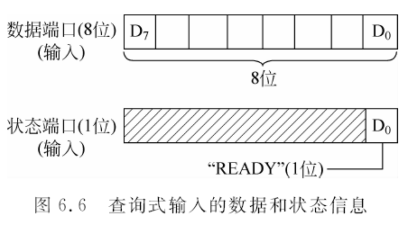
查询式输入程序段
在查询输入的过程中，读入的数据是8位或16位，而读入的状态位是1位，如图所示。设状态口的地址为PORT S1，输入数据口的地址为PORT_IN，传送数据的总字节数为COUNT 1，则查询式输入数据的程序段为：
MOV BX， 0；初始化指针
MOV CX， COUNT 1；字节数
READ S1 : MOV DX， PORT_S1
IN AL， DX；读入状态位
TEST AL， 01H；数据准备好否？
JZ READ S1；否，循环检测
MOV DX， PORT_IN
IN AL， DX；已准备好，读入数据
MOV [BX]， AL； 存到内存缓冲区中
INC BX；修改地址指针
LOOP READ S1；未传送完，继续传送

Slide 22
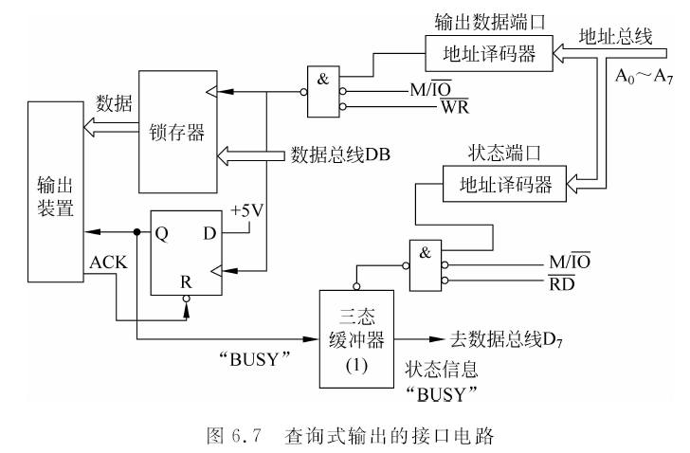
2.查询式输出

Slide 23
查询式输出程序段
在查询输出的过程中，输出的数据是8位或16位，而读入的状态位是1位，如图所示。设状态口的地址为PORT_S2，输出数据口的地址为PORT_OUT，传送数据的总字节数为COUNT_2，若输出的数据放在2000H开始的一段存储区中，则查询式输出数据的程序段为：
MOV BX， 2000H；初始化地址指针
MOV CX， COUNT_2；字节数
READ_S2 : MOV DX， PORT_S2
IN AL， DX；读入状态位
TEST AL， 80H；数据准备好否？
JNZ READ_S2；否，循环检测
MOV AL， [BX]；从内存缓冲区中取数据
MOV DX， PORT_OUT
OUT DX， AL；输出数据
INC BX；修改地址指针
LOOP READ_S2；未传送完，继续传送

Slide 24
结论
利用查询方式进行数据输入输出的过程中，CPU将大量时间耗费在读取和检测外设状态上，真正用于传送数据的时间很少，这样大大降低了CPU的效率。

Slide 25
6.2.3 中断方式
无条件数据传送和查询方式数据传送这两种输入输出方式，都是由CPU去管理外部设备，这对具有多外设且要求实时性较强的计算机控制系统是不适合的。
为了提高CPU的效率，可以采用中断传送方式：即当CPU需要输入时，若外设的输入数据已存入寄存器；需要输出时，若外设已把上一个数据输出，输出寄存器已空，这时均可由外设向CPU发出中断请求。
CPU在接到请求后若条件允许，则暂停(或中断)正在进行的工作而转去对该外设服务，并在服务结束后回到原来被中断的地方继续原来的工作。

Slide 26
中断流程
主程序
中断服务程序
中断请求
对外设
进行处理
断点
继续执行
返回断点

Slide 27
中断传送方式的接口电路

Slide 28
结论
利用中断方式进行数据传送，不仅大大提高了CPU效率，还能够对外设的请求做出实时响应。尤其是在外设出现故障，利用中断方式可以及时做出处理，避免不必要的损失。

Slide 29
6.2.4 DMA方式
虽然采用中断方式能大大提高CPU的利用率，但与其他两种方式一样，实际的数据传送过程还是需要CPU执行程序来实现，对于一些高速外设及批量数据交换(如磁盘与内存的数据交换)来说是不能满足要求的。
直接存储器存取(Direct Memory Access，DMA)方式是通过特殊的硬件电路(DMA控制器)来控制存储器与外设直接进行数据传送。
在这种方式下，CPU放弃对总线的管理，而由DMA控制器来控制。
由于CPU只启动而不干预数据传送过程，整个过程只由硬件完成不需要软件介入，所以这种方式的数据传输率很高。

Slide 30
DMA的工作过程
当外设准备好，可以进行DMA传送时，外设向DMA控制器发出DMA传送请求信号(DRQ)。
DMA控制器收到请求后，向CPU发出“总线请求”信号HOLD，表示希望占用总线。
CPU在完成当前总线周期后会立即对HOLD信号进行响应。响应包括两个方面：一是CPU将数据总线、地址总线和相应的控制信号线均置为高阻态，由此放弃对总线的控制权；另一方面，CPU向DMA控制器发出“总线响应”信号(HLDA)。
DMA控制器收到HLDA信号后，就开始控制总线，并向外设发出DMA响应信号DACK。
DMA控制器送出地址信号和相应的控制信号，实现外设与内存或内存与内存之间的直接数据传送。
数据传送完成后，DMA控制器撤销对CPU的请求信号，CPU撤销保持响应信号并恢复对总线的控制。

Slide 31
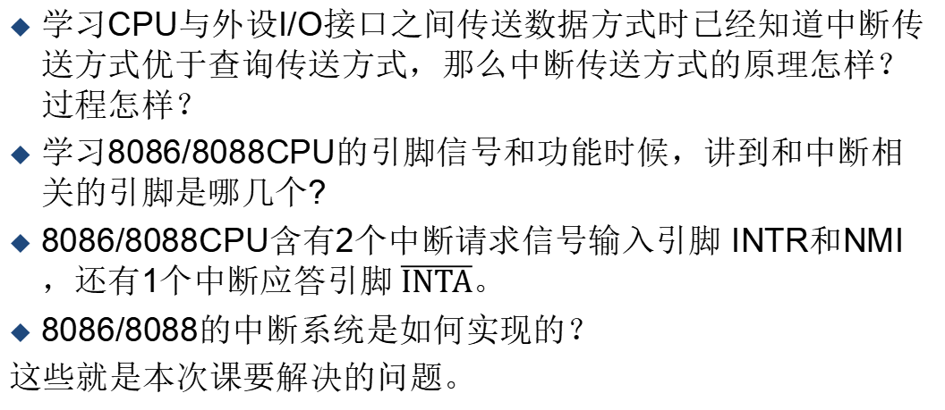
6.3 中断技术
学习CPU与外设I/O接口之间传送数据方式时已经知道中断传送方式优于查询传送方式，那么中断传送方式的原理怎样？过程怎样？
学习8086/8088CPU的引脚信号和功能时候，讲到和中断相关的引脚是哪几个?
8086/8088CPU含有2个中断请求信号输入引脚 INTR和NMI，还有1个中断应答引脚$\overline{INTA}$。
8086/8088的中断系统是如何实现的？
这些就是本次课要解决的问题。

Slide 32
6.3.1中断概述
中断，是指在程序执行过程中，出现某种紧急事件，CPU暂时停止正在执行的程序，而转去执行处理该事件的程序———称为中断服务程序(或中断处理程序)，执行完后又返回被中止的程序断点处继续执行，这一过程就称为中断。

Slide 33
中断源
引起中断的设备或事件就称为中断源，计算机的中断源可能是某个硬件部件，也可能是软件。常见的中断源有：
（1）一般的I/O设备发出的中断请求，如键盘、打印机等。
（2）数据通道发出的中断请求，如磁盘、光盘等。
（3）实时时钟发出的中断请求，如定时器芯片8253的定时输出。
（4）硬件故障发出的中断请求，如电源掉电、RAM奇偶校验错等。
（5）软件故障发出的中断请求，如执行除数为0的除法运算、地址越界、使用非法指令等。
（6）软件设置的中断源，如在程序中用中断指令产生的中断。

Slide 34
中断源分类
中断源可以笼统的分为两大类：CPU内部产生的，称为内部中断源；其他的称为外部中断源。
内部中断源主要包括：由CPU本身产生的中断、由控制器产生的中断、由程序员安排在程序中的中断指令引起的中断。
外部中断源又根据中断事件的紧迫程度将中断源划分为可屏蔽中断和不可屏蔽中断。
可屏蔽中断是指可以延时处理的事件，例如打印机的输入输出中断请求。如果CPU正在处理更加紧急的事件，打印机的中断请求就会被暂时屏蔽。被屏蔽的中断请求保存在中断寄存器中，当屏蔽解除后，仍然能够得到响应和处理。
不可屏蔽中断是指事件异常紧急，必须马上处理，例如掉电、内存奇偶校验错引起的中断。

Slide 35
中断处理的基本过程
计算机处理中断的基本过程包括：
中断请求
中断判优
中断响应
中断服务
中断返回
主程序
中断服务程序
中断请求
对外设
进行处理
断点
继续执行
返回断点

Slide 36
6.3.2中断的处理过程 1、中断请求
（1）发生在CPU内部的中断，不需要中断请求，CPU内部的中断控制逻辑直接接收处理。
（2）外部中断请求由中断源提出。外部中断源利用CPU的中断输入引脚输入中断请求信号。一般CPU设有两个中断请求输入引脚：可屏蔽中断请求输入引脚和不可屏蔽中断请求输入引脚。

Slide 37
中断请求触发器
每个中断源发中断请求信号的时间是不确定的，而CPU在何时响应中断也是不确定的。所以，每个中断源都有一个中断请求触发器，锁存自己的中断请求信号，并保持到CPU响应这个中断请求之后才将其清除。

Slide 38
中断允许触发器
在CPU内部有一个中断允许触发器，当其为“1”时，允许CPU响应中断，称为开中断。若其为“0”，不允许CPU响应中断，中断被屏蔽，称为关中断。
通常，当CPU复位时，中断允许触发器也复位为“0”，即关中断。当CPU中断响应时，CPU自动关闭中断，禁止接受另一个新的中断。
中断允许触发器的状态可以用开中断或关中断指令来设置。

Slide 39
中断判优
当系统具有多个中断源时，就有可能在某一时刻有两个以上的中断源同时发出中断请求，而CPU往往只有一条中断请求线，并且任一时刻只能响应并处理一个中断，这就要求CPU能识别出是哪些中断源申请了中断并找出优先级最高的中断源对其进行响应，在处理完该中断源后，再响应级别较低的中断源的请求，这一过程称为中断判优。
中断判优可以采用软件方法，也可以采用硬件方法。

Slide 40
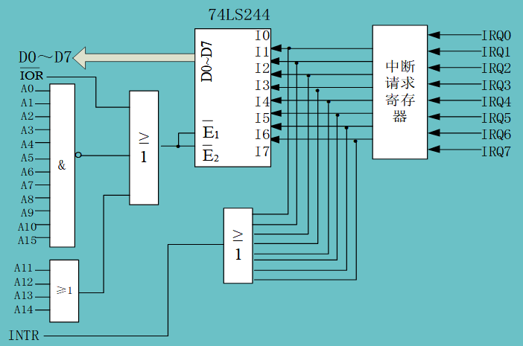
（1）软件判优
CPU检测到中断请求后，首先读取中断请求寄存器的内容，逐位检测它们的状态，检测到某一位为1，就确定对应的中断源有中断请求，转去执行它的中断服务程序。先检测哪一个，哪一个的优先级就高，后检测哪一个，哪一个优先级就低，检测的顺序就是各中断源的优先级顺序。

Slide 41
图中输入端口地址为87FFH。查询程序：
MOV DX, 87FFH
IN AL, DX ; 读中断请求寄存器内容
SHR AL, 1
JC IR0 ; IRQ0有请求，转IR0
SHR AL,1
JC IR1 ; IRQ1有请求，转IR1
SHR AL,1
JC IR2 ; IRQ2有请求，转IR2
……
软件判优实现简单，调整优先权次序方便，但在中断源较多的情况下，由询问转至相应的服务程序的入口时间长，中断的实时性就很差。

Slide 42
（2）硬件判优
利用专门的硬件电路确定中断源的优先级，有两种常见的方式：菊花链判优电路和中断控制器判优。

Slide 43
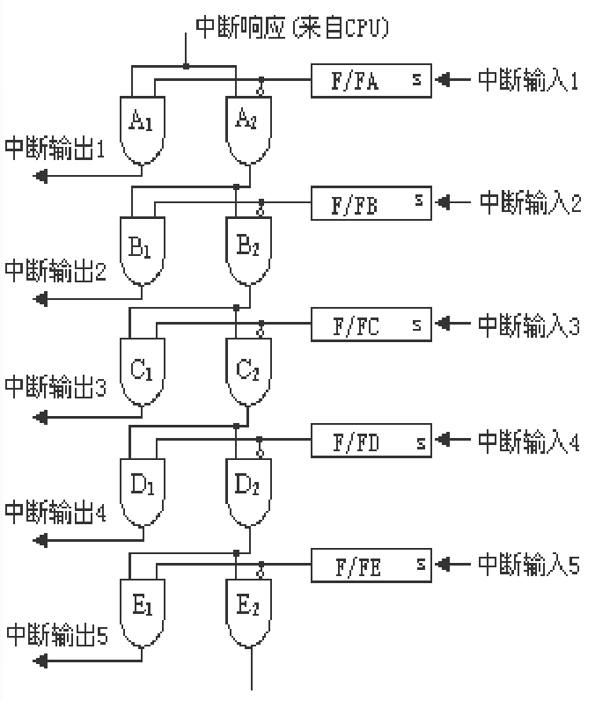
菊花链判优电路
CPU收到中断请求，如果允许中断，CPU发出中断响应信号。中断响应信号首先到达菊花链的前端，如果中断源1提出了中断请求，它就会截获中断响应信号，封锁它，使它不能向下一个中断源传送。不论下面的中断源有没有提出中断请求，都不可能接收到中断响应信号，因此它们的中断请求也不能被响应。

Slide 44
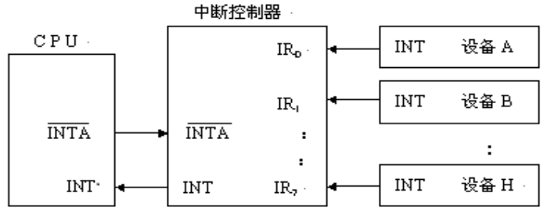
中断控制器判优
中断控制器，如intel8259A，可以以多种方式设置中断源的中断优先级。中断控制器中有一个中断优先级判别器，它自动判别出目前提出中断请求的优先级最高的中断源，并将它的中断向量码送到数据总线，CPU接收中断向量码并据此找到它的中断服务程序。

Slide 45
2.中断响应
经过中断判优，中断处理就进入中断响应阶段。中断响应时，CPU向中断源发出中断响应信号，同时：
①关中断；
②保护现场和断点；
③获得中断服务程序的入口地址。

Slide 46
3.中断处理（服务）
中断服务程序的一般结构为：
（1）保护现场。在中断服务程序的起始部分安排若干条入栈指令，将各寄存器的内容压入堆栈保存。
（2）开中断。在中断服务程序执行期间允许级别更高的中断请求中断现行的中断服务程序，实现中断嵌套。
（3）中断服务。完成中断源的具体要求。
（4）关中断
（5）恢复现场。中断服务程序结束前，必须恢复主程序的中断现场。通常将保存在堆栈中的现场信息弹出到原来的寄存器中。
（6）开中断返回。返回到原程序的断点处，继续执行原程序。

Slide 47
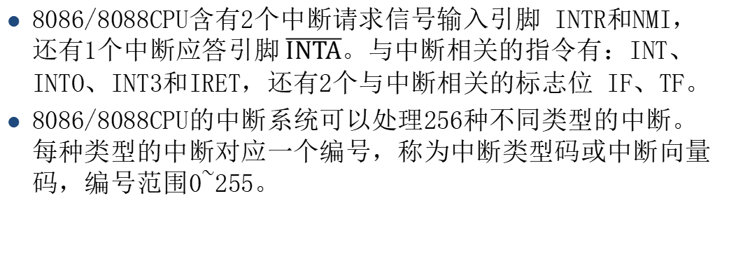
6.3.3 8086/8088中断系统
8086/8088CPU含有2个中断请求信号输入引脚 INTR和NMI，还有1个中断应答引脚$\overline{INTA}$。与中断相关的指令有：INT、INTO、INT3和IRET，还有2个与中断相关的标志位 IF、TF。
8086/8088CPU的中断系统可以处理256种不同类型的中断。每种类型的中断对应一个编号，称为中断类型码或中断向量码，编号范围0~255。

Slide 48
中断向量和中断向量表
8086/8088CPU的中断系统可以处理256种中断。每种中断都有对应的中断服务程序。中断服务程序的入口地址称为中断向量。256种中断向量存储在内存中构成一张表，称为中断向量表。
每个中断向量都包括两部分：段基址和偏移地址。因此，存放1个中断向量需要4个内存单元，256种中断向量共需要1K个内存单元。

Slide 49
10H
20H
00H
40H
….
中断向量表位于内存起始地址00000～003FFH的存储区内。从地址00000H开始，每4个单元存放一个中断向量，其中低地址的两个单元存放中断向量的偏移地址，高地址的两个单元存放中断向量的段基址。256种中断向量按中断向量码从0到255的顺序依次存入中断向量表中。

Slide 50
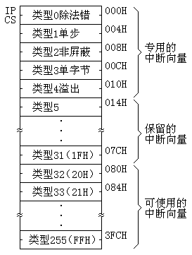
8086/8088CPU的中断系统可以处理256种中断。每种中断都有对应的中断服务程序。中断服务程序的入口地址称为中断向量。256种中断向量存储在内存中构成一张表，称为中断向量表。
每个中断向量都包括两部分：段基址和偏移地址。因此，存放1个中断向量需要4个内存单元，256种中断向量共需要1K个内存单元。

Slide 51
中断向量在中断向量表中的存放首地址称为向量地址，其值为：中断类型码×4。
如DOS系统功能调用的中断类型号为21H，向量地址为：n×4=84H。

Slide 52
当CPU调用中断类型码为n的中断服务程序时，首先把n乘以4，得到它的向量地址4n，然后把4n+1:4n两个单元的内容取出并装入IP寄存器；再把（4n+3：4n+2）两个单元的内容取出并装入CS寄存器，CPU就获得了n的中断服务程序的入口地址，进而转去执行中断服务程序。

Slide 53
【例】 假设中断向量表部分内容如图所示。中断类型号为20H的向量地址为20H×4＝80H。该中断的中断服务程序的入口地址为：
CS:IP =4000H:2010H。
图1 中断向量事例

Slide 54
8086/8088CPU的全部256种中断类型中0~31是微处理器专用中断，从类型32开始直到255作为用户中断类型。
Intel保留前32（0~31）个中断向量为Intel各种微处理器系列成员专用，其中，类型0~4的中断向量在8086～Pentium的所有Intel系列微处理器中都相同，其他中断向量存在于80286及以上的高档微处理器组成的系统中。这些专用中断向量对应的中断服务程序由系统设置。
Notes:
中断类型5~31是Intel为微处理器后继发展而保留的微处理器专用中断类型，也属于内部中断。
从类型32开始直到255作为用户中断类型，这其中既包括由中断指令INT n产生的内部中断，如INT 20H、INT 21H；也包括由INTR引脚电平引起的硬件中断。硬件中断属于外部中断，CPU通过中断响应总线周期从中断控制器获得它的中断向量码。

Slide 55
从类型32开始直到255作为用户中断类型，用户中断向量由用户填写到中断向量表中，中断服务程序也由用户编写。

Slide 56
8086/8088CPU专用中断类型有5个
类型0 除法错中断，除法运算结果溢出或是除以0时发生，屏幕出现错误提示。
类型1 单步中断，也称为陷阱中断。如果TF标志位为1，CPU每执行一条指令后，就停下来等待，并提示CPU内部各寄存器的值和一些附带信息。
单步中断使用户可以逐条执行程序，让程序员能够精确了解程序的执行情况，给用户调试程序提供方便。

Slide 57
在8086中，没有专门设置TF清0或置1的指令，要使TF清0或置1，需要通过执行一段程序实现。例如，使TF标志位置1：
PUSHF ; FLAG压栈
POP AX ; FLAG内容弹出到AX
OR AX, 0100H ; 使AX中对应TF的位（D₈)置1
PUSH AX
POPF

Slide 58
使TF标志位清0，禁止单步中断：
PUSHF
POP AX
AND AX, 0FEFFH
PUSH AX
POPF

Slide 59
类型2 非屏蔽中断，该中断不能被软件禁止。非屏蔽中断由CPU之外的硬件产生，通过CPU的NMI引脚输入中断请求信号，上升沿触发。
该中断用于处理紧急事件，如奇偶校验错、电源掉电等。
类型3 断点中断，由一个单字节指令INT3引起的中断，指令代码为0CCH。它的中断服务程序将该指令所处的位置作为程序断点保存起来。
在调试程序时用这条指令设置断点。

Slide 60
类型4 溢出中断，INTO指令的专用向量。如果溢出标志位OF为1，则INTO指令中断正在执行的程序。如果OF为0，则INTO指令不执行任何操作，就像不存在一样，程序继续执行下一条指令。
例如： MOV BL，126
MOV AL，5
ADD AL，BL ; OF=1
INTO ; 执行溢出中断服务程序
类型5 INT n 软件中断指令

Slide 61
8086/8088CPU其它中断类型
除了类型2，以上中断类型都在微处理器内部产生，属于内部中断。中断类型5~31是Intel为微处理器后继发展而保留的微处理器专用中断类型，也属于内部中断。
从类型32开始直到255作为用户中断类型，这其中既包括由中断指令INT n产生的内部中断，如INT 20H、INT 21H；也包括由INTR引脚电平引起的硬件中断。硬件中断属于外部中断。
内部中断的中断向量码或者由指令指出，或者由微处理器直接给出。
外部中断的中断向量码，CPU通过中断响应总线周期从中断控制器获得。中断类型2属于外部中断，但是它的中断向量码由微处理器直接给出。

Slide 62
8086/8088中断处理顺序流程图

Slide 63
中断服务程序的设计
中断服务程序的一般结构
➢INTPROC PUSH XX
PUSH YY ；保存现场
STI ；若允许中断嵌套，开中断
…；中断服务程序的主体
POP YY
POP XX ；恢复现场
IRET

Slide 64
中断向量的设置
采用中断操作方式，除了正确编写中断服务程序外，还有另外一件非常重要的操作就是要把中断服务程序的入口地址（中断向量）置入中断向量表的相应表项中，即中断向量的设置。
➢对于由用户开发的中断服务程序，其中断向量则应当由用户程序（通常是在主程序中）进行设置。通常有两种设置方法：
•用MOV指令直接设置
•利用DOS功能调用设置

Slide 65
用MOV指令直接设置
用MOV指令直接将中断服务程序入口地址的偏移量存放到物理地址为4n（n为中断类型码）的字单元之中，将中断服务程序入口地址的段基值存放到物理地址为4n+2的字单元中。

Slide 66
用MOV指令直接设置
设中断服务程序的过程名为INTPROC
MOV AX，0
MOV ES，AX
MOV BX，n*4；
MOV AX，OFFSET INTPROC ；取入口地址偏移量
MOV ES:WORD PTR[BX]，AX ；置偏移量到n*4字单元
MOV AX，SEG INTPROC ；取入口地址段基值
MOV ES: WORD PTR[BX+2]，AX；置段基值到n*4+2字单元

Slide 67
利用DOS功能调用设置
DOS功能调用(INT 2IH)专门提供了在中断向量表中设置中断向量的手段，功能号是25H。
其基本使用方法为：
预置功能号：AH =25H
入口参数：DS：DX=中断向量
AL=中断类型号
执行调用：INT 21H

Slide 68
利用DOS功能调用设置
设中断服务程序的过程名为INTPROC
MOV AX，SEG INTPROC
MOV DS，AX ；将入口地址的段基值预置于DS
MOV DX， OFFSET INTPROC
；将入口地址的偏移量预置于DX
MOV AL，n；送中断类型码n
MOV AH，25H
INT 2IH ；在中断向量表中设置中断向量

Slide 69
6.4 中断控制器8259A
8259A的内部结构及工作方式
8259A的编程及应用

Slide 70
6.4.1 8259A的内部结构及引脚 概述
Intel 8259A 是8位可编程的中断控制器。它具有8 级优先权控制，多片8259A通过级联还可扩展至对64个中断源实现优先级控制。
8259A可以根据不同的中断源向CPU提供不同的中断类型码，还可根据需要对中断源进行中断屏蔽。
8259A有多种工作方式，可以通过编程来选择，以适应不同的应用场合。

Slide 71
8259A的内部结构
8259A与系统数据总线的接口，它是8位双向三态缓冲器。
保存从IR0～IR7来的中断请求信号。
某一位为1表示相应引脚上有中断请求信号。
记录正在处理中的中断请求信息，它的每一位IS0～IS7分别对应IR0～IR7。
确定8259A的2个端口地址；实现读出8259A内部寄存器的内容和将命令写入控制寄存器。
存放中断屏蔽字，每一位分别与IR0～IR7相对应，其中为1的位所对应的中断请求被屏蔽。
实现8259A芯片之间的级连，使得中断源可由8级最多扩展至64级。
监测从IRR、ISR和IMR来的输入，经过判定最高优先权，确定是否应向CPU发出中断请求。

Slide 72
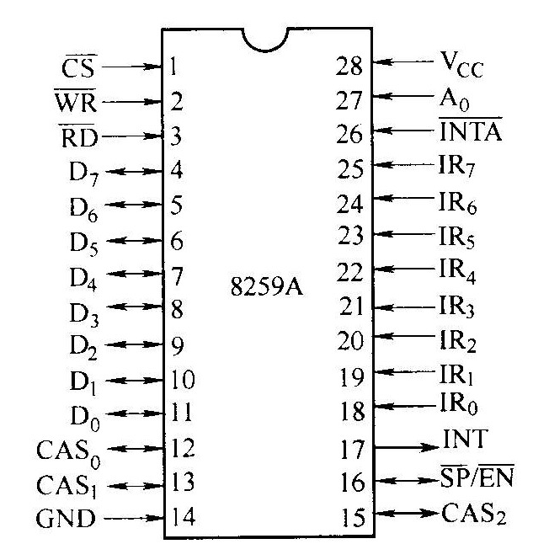
8259A的引脚
D₇～D₀是双向三态数据线，它可直接与系统的数据总线相连。
IR₀～IR₇ 是 8 条外界中断请求输入线。
RD是读命令信号线，当其有效时，控制信息由 8259A 至 CPU。
WR是写命令信号线，当其有效时，控制信息由 CPU 写入至 8259A。
CS是选片信号线，由地址高位控制。
A₀用以选择 8259A 内部的不同寄存器，通常直接连至地址总线的A₀。
INT中断请求线，用于向CPU发中断请求信号。
INTA中断响应线，用于接收CPU的中断响应信号。
CAS₂～CAS₀是级连信号线，当8259作为主片时，这三条为输出线；作为从片时，则此三条线为输入线。这三条线与SP/EN线相配合，实现 8259A 的级连。

Slide 73
6.4.2 8259A的工作方式
8259A具有非常灵活的中断管理方式，可满足用户各种不同的要求，且这些工作方式都可以通过编程来设置。
包括：
中断响应顺序
8259A中断优先级管理
8259A中断屏蔽管理
8259A中断结束管理
8259A的级联

Slide 74
1、中断响应顺序
当有一条或若干条中断请求(IR0～IR7)变高，中断请求寄存器IRR的相应位置位。
若中断请求线中至少有一条是中断允许的，则8259A由INT引脚向CPU送出中断请求信号。
若CPU是处在开中断状态，则在当前指令执行完以后，用INTA信号作为响应。
8259A在接收到CPU的INTA信号后，使最高优先权的ISR位置位，而相应的IRR位复位。
8086/8088CPU启动另一个中断响应周期，输出另一个INTA脉冲。在这个周期中，8259A向数据总线输送一个8位的中断类型码。CPU在此周期中，读取此中断类型码并把它乘以4，就可以从中断服务程序入口地址表中取出中断服务程序的入口地址。这样中断响应周期就完成了，CPU就可转至中断服务程序执行。

Slide 75
2、8259A中断优先级管理
完全嵌套方式：各中断请求的中断优先级就是固定不变的。8259A加电后就处于这种方式，默认IR₀优先级最高(0级为最高级)， IR₇优先级最低(7级为最低级)。
自动循环方式： IR₀ ～ IR₇中断轮流具有最高优先级，即当任何一级中断被处理完，它的优先级别就被修改为最低，而最高优先级分配给该中断的下一级中断。
特殊完全嵌套方式：用在8259A有级联的情况。8259A有级连的情况下，按完全嵌套方式管理优先级。

Slide 76
8259A中断屏蔽管理
8259A的8个中断请求都可根据需要单独屏蔽，屏蔽是通过编程使得屏蔽寄存器IMR相应位置0或置l，从而允许或禁止该位所对应的中断。
8259A有两种屏蔽方式：
普通屏蔽方式：IMR某位置1，则它对应的IR就被屏蔽；如果该位置0，则允许该IR中断传送给CPU。
特殊屏蔽方式：使优先级别比正在服务的中断源低的中断也能够中断当前的中断服务程序。

Slide 77
8259A中断屏蔽管理
在执行一个中断服务程序时，可能希望优先级别比正在服务的中断源低的中断能够中断当前的中断服务程序。
在第i位的IR_{i}的处理中，若希望使除IR_{i}以外的所有IR中断请求均可被响应，则首先设置特殊屏蔽方式，再编程将IR_{i}屏蔽掉(使IMR中的IM_{i}位置1)，这样就会使ISR的IS_{i}位复位。这时，除了正在服务的这级中断被屏蔽(不允许产生进一步中断)外，其他各级中断全部被开放。
这样，正在服务的优先级高的中断可以被优先级低的中断申请中断。

Slide 78
8259A中断结束管理
当8259A响应某一级中断为其服务时，中断服务寄存器ISR的相应位置“1”，当有更高级的中断申请来到时，ISR相应位又置“1”。在中断服务结束时，ISR相应位清“0” 。
中断结束管理就是用不同的方式使ISR中相应位清“0”。
8259A中断结束管理方式分为：
非自动中断结束方式
普通中断结束方式
特殊中断结束方式。
自动中断结束方式

Slide 79
中断结束管理方式
普通中断结束方式：配合全嵌套优先权工作方式使用。
当CPU用输出指令向8259A发出正常中断结束EOI命令时，8259A就会把ISR中已置“1”的位中的级别最高位复位。因为在全嵌套方式中，置“1”的级别最高ISR位对应了当前正在处理的中断。
特殊中断结束方式(SEOI)
在非全嵌套方式下，由于中断优先级不断改变，无法确知当前正在处理的是哪一级中断，这时就要采用特殊SEOI中断结束方式。在程序中是要发特殊中断结束命令，指出要清除ISR中的哪一位。

Slide 80
中断结束管理方式
自动中断结束方式(AEOI)：
采用AEOI方式，则在第二个中断响应信号的后沿，8259A将自动把中断服务寄存器ISR中的对应位清除。这样，尽管系统正在为某个设备进行中断服务，但对8259A来说，中断服务寄存器中却没有保留正在服务的中断的状态。所以，对8259A来说，好像中断服务已经结束了一样。
只能用于没有中断嵌套的情况。
在级联方式下，一般用非自动中断结束方式，在中断服务程序结束时，必须发两次中断结束命令，一次发给主片，另一次则发给从片。

Slide 81
8259A的级联
当中断源超过8个时，可采用8259A的级联工作方式。指定一片8259A为主片，它的SP端接+5V，INT接到CPU的INTR。而其余的8259A芯片均作为从片，它的SP端接地，INT输出分别接到主片的IR输入端。由于8259A有8个IR输入端，一个主片8259A最少可以连接1片从片8259A，最多可以连接8片从片8259A，所以，8259A级联最少允许15个IR中断请求输入，最多允许有64个IR中断请求输入。
不管是主片还是从片，每一片8259A都有各自独立的初始化程序，以便设置各自的工作状态。

Slide 82
8259A构成的级联

Slide 83
6.4.3 8259A的编程
8259A是可编程中断控制器，在它工作之前，必须通过软件向其写入控制命令的方法来确定其工作状态，这就是8259A的编程。
控制命令分为：
初始化命令字(ICW)
操作命令字(OCW)
8259A的编程分为初始化编程和操作方式编程

Slide 84
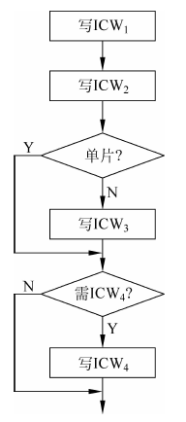
初始化编程流程。
初始化命令字有严格的写入顺序。

Slide 85
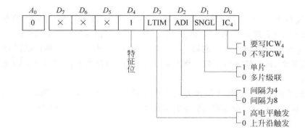
初始化编程
写ICW₁意味着重新初始化8259A。
ICW₁应写入偶地址中。用于初始化8259A,确定中断触发方式、单片还是级联和是否要写ICW₄等。

Slide 86
初始化编程
初始化命令字ICW2
ICW₂应写入奇地址中。
在8086/8088系统中，8259A在第二个中断响应周期，将向CPU输送中断向量码，其中的T₇ ～T₃是由ICW₂规定的，而低3位则由8259A自动插入。

Slide 87
初始化编程
8259A的中断向量码

Slide 88
初始化编程
初始化命令字ICW₃
ICW₃应写入奇地址中。仅在8259A级联时需要写入ICW₃ 。
主片8259A的ICW₃确定哪个IR引脚有从片，从片的ICW₃用编码表示对接的主片IR引脚。

Slide 89
初始化编程
初始化命令字ICW₄
ICW₄应写入奇地址中。ICW₄用于确定EOI方式、嵌套方式和缓冲方式等。

Slide 90
操作方式编程
由CPU向8259A送3个字节的操作命令字OCW，以规定8259A的操作方式，改变8259A的中断控制方式、屏蔽中断源以及读出8259A的工作状态信息。
OCW可在8259A初始化以后的任何时刻写入，写的顺序也没有严格要求。

Slide 91
操作方式编程
操作命令字OCW₁ ：
OCW₁应写入奇地址中。 OCW₁是中断屏蔽命令字，其每一位可以对相应的中断请求输入线进行屏蔽。

Slide 92
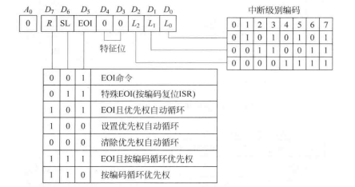
操作方式编程
操作命令字OCW₂ ：用于发EOI命令、控制优先级循环等。

Slide 93
操作方式编程
操作命令字OCW₃ ：
OCW₃应写入偶地址中。 OCW₃是屏蔽方式和状态读出控制字。

Slide 94
8259A的应用
在IBM PC/XT系统中，只用一片8259A中断控制器，用来提供8级中断请求，其中IR₀优先级最高，IR₇优先级最低。
IR₀～IR₇分别用于日历时钟中断、键盘中断、保留、网络通信、异步通信中断、硬盘中断、软盘中断和打印机中断。
设8259A的ICW₂高5位T₇～T₃=00001，对应的中断类型码为08H～0FH。
片选地址为20H、21H。
步骤：
初始化
送中断向量
中断子程序结束

Slide 95
8259A的应用
初始化编程
MOV AL，13H；00010011
OUT 20H，AL；写ICW₁，单片，边沿触发，需要ICW₄
MOV AL，8；
OUT 21H，AL；写ICW₂，中断类型号从8开始
MOV AL，0DH；00001101
OUT 21H，AL；写ICW₄，缓冲工作方式，8088/8086配置

Slide 96
8259A的应用
送中断向量
根据中断源的中断类型码送中断向量。例如异步通信中断IR₄,中断类型为12，其中断向量在向量表的起始位置为12*4=48（30H），地址30H送指令指针IP（偏移量），地址32H送代码段码CS（段基址）。
中断子程序结束
由于8259A采用中断工作方式，且ICW₄中的D1位(即AEOI)为0，需在中断子程序结束前必须发EOI命令和IRET命令。
在操作命令字的设定，要使用屏蔽字OCW₁和中断结束命令字OCW₂ 。

Slide 97
8259A的应用
DATA SEGMENT
；定义需通信的数据信息
DATA ENDS
CODE SEGMENT
ASSUME CS：CODE，DS：DATA
START：MOV AX，CS
MOV DS，AX ；使数据和代码处于同一段
MOV DX，OFFSET INTP_IR4 ；设置异步通信中断IR₄的中断向量
MOV AH，25H
MOV AL，0CH
INT 2IH
IN AL，21H ；读8259A中断屏蔽寄存器IMR
AND AL，0EFH
OUT 21H，AL ；将8259A IMR的M₄位置0，开放IR₄中断
STI ；置中断允许
HERE：JMP HERE ；等待中断
设异步通信中断IR4的中断服务子程序名为INTP_IR4

Slide 98
8259A的应用
中断服务程序
INTP_IR4：MOV AX，DATA；中断服务程序
MOV DS，AX
…
… ；异步通信服务程序主体
…
MOV AL， 20H
OUT 20H， AL ；写OCW₂命令，使ISR相应位复位(即发EOI命令)
LOOP NEXT
IN AL，21H
OR AL，10H
OUT 21H，AL ；将8259A IMR的M₄位置1，关闭IR₄中断
STI ；置中断允许
MOV AH，4CH
INT 21H ；返回DOS
NEXT：IRET
CODE ENDS ；代码段结束
END START ；程序结束

